Slide 1

الجلسة الأولى
لاهوت
المعاناة والإعاقة

Slide 2
  تركيز إنجيل لوقا على ملكوت الرب
  وصايا الأصحاح 14 في إنجيل لوقا: نظرة فاحصة
  إعداد وليمة وفقا لإنجيل لوقا الأصحاح 14

Slide 3
تركيز إنجيل لوقا
على ملكوت الرب
لوقا يفتح أعيينا
لكي نصل من خلالها
إلى فهم رحمة الرب تجاه المنبوذين والمخطئين

Slide 4
النبوءات المسيحية
في إنجيل لوقا وسفر الأعمال
32 مرجع في النبوءات المسيحية
تشير إلى اهتمام يسوع برعاية:
              الوثنيين
              المنكسرين
              المنبوذين

Slide 5
المواضيع الرئيسية
في إنجيل لوقا
الموضوع الرئيسي الشامل:
يسوع هو مخلص جميع البشر!
بغض النظر عن العرق أو الجنس أو الوضع الاجتماعي والاقتصادي

Slide 6
المواضيع الثانوية:
الخلاص لجميع البشر – الصلاة – تسجيل التاريخ المسيحي –
المرأة ودورها في الرعاية الجماعية التي نادى بها المسيح

Slide 7
وصايا الأصحاح 14 في إنجيل لوقا
« بل إذا صنعت ضيافة فادع المساكين، الجدع، العرج، العمي...
اخرج إلى الطرق والسياجات وألزمهم بالدخول حتى يمتلئ بيتي »
إنجيل لوقا، الأصحاح 14، الآيات 13 و 23

Slide 8
« الإرسالية الكبرى المفقودة »
إنها أبواب الملكوت المفتوحة على مصراعيها للجميع – القوي والضعيف، والغني والفقير، الأصحاء والمرضى، والأصحاء
وذوي الإعاقة

Slide 9
التناقضات والانعكاسات
في الملكوت
إنجيل لوقا، الأصحاح 14، الآيات 7-24

Slide 10
من هو الأعظم في الملكوت؟
إنجيل لوقا، الأصحاح 14، الآيات 7-11
«لأن كل من يرفع نفسه يتضع ومن يضع نفسه يرتفع»
إنجيل لوقا، الأصحاح 14، الآية 11

Slide 11
ما هي طبيعة الملكوت؟
إنجيل لوقا، الأصحاح 14، الآيات 12-14
« بل إذا صنعت ضيافة فادع المساكين، الجدع، العرج، العمي »
إنجيل لوقا، الأصحاح 14، الآية 13
يجب علينا أن نشمل ذوي الإعاقة في حياتنا الشخصية،
وكذلك في مجتمعاتنا الإيمانية

Slide 12
قانون المعاملة بالمثل – لوقا 14، الآية 14
ليس مجرد رعاية جماعية خيرية – ذوي الإعاقة
قادرون على السداد بوجودهم و حياتهم

Slide 13
الوليمة الكبيرة –
من الذي يملأ المقاعد حول المائدة؟
إنجيل لوقا، الأصحاح 14، الآيات 15-24
توقعات اليهود على المائدة بشأن توجهات ملكوت الرب
مقابل
توقعات يسوع بشأن توجهات ملكوت الرب
في كلا الأزمان الآن و المستقبل!

Slide 14
الوليمة الكبيرة - الكمال
سفر أشعياء، الأصحاح 25، الآيات 6-9
    تفسير الكتاب المقدس بشكل خاطئ من قبل اليهود
    تفسير سفر أشعياء، الأصحاح 25، بشكل صحيح من قبل يسوع

Slide 15
يسوع يعيد تعريف الوليمة الكبيرة وملكوت الرب
الرب هو المضيف الأكبر الذي يحدد قائمة الضيوف... وكذلك أصحاب مقاعد الشرف – وليس الفريسيون
سيكون بيته مليئا بأولئك الضيوف من ذوي الإعاقة
هذه التعاليم هي تعاليم صارمة وعاجلة

Slide 16
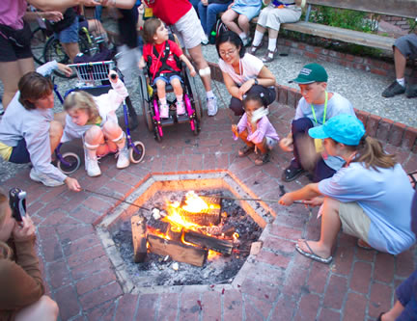
إعداد وليمة وفقا لإنجيل لوقا الأصحاح 14
قم بدعوة أولئك المنتمون إلى مجتمعات ذوي الإعاقة
قم بنناء العلاقات بين متطوعي الكنيسة والأسر

Slide 17
هل نحن نعيش نمط حياة الملكوت؟
إذا كان الملكوت يعني حصول ذوي الإعاقة الحصول على مقاعد الشرف، فكيف يمكن للكنيسة أن تقوم بتكريم قلب الملك من حيث رعاية أولئك الذين تجاهلهم المجتمع؟
الاحترام l حسن الضيافة l الإدراج الراديكالي

Slide 19
الجلسة الثانية
الكنيسة
ورعاية ذوي الإعاقة

Slide 20
  تعريف إطار اللاهوت الكنسي
  أين هي الكنيسة اليوم؟
  التطبيقات العملية للكنيسة

Slide 21
كائن حي
مؤسسة
عندما تفشل الكنيسة في ضم مجتمع ذوي الإعاقة
فسوف تدفع ثمنا غاليا
الحق أقول لكم: بما أنكم لم تفعلوه بأحد هؤلاء الأصاغر، فبي لم تفعلوا
إنجيل متى، الأصحاح 25، الآية 45

Slide 22
تعريف إطار اللاهوت الكنسي
اللاهوت الكنسي: عقيدة الكنيسة
نحن «شعب الله المختار»
معنى كلمةekklesia مستخرج من
الجزء «ek» يعني «الخروج» والجزء «kaleo» يعني «الدعوة»
أصل الكلمة الإنجليزية للكنيسة يعود مصدرها إلى
الكلمة اليونانية «kuriakon» التي تعني «الانتماء للرب»

Slide 23
طبيعة الكنيسة في الكتاب المقدس
      شعب الرب
      جسد يسوع
      معبد الروح القدس

Slide 24
وظائف الكنيسة في الكتاب المقدس
      العبادة
      التعاليم والوصايا
      التنوير
      التبشير
      التنظيم
      الطقوس الدينية

Slide 25
كوينونيا «Koinonia» – نواة الحياة المجتمعية
الوحدة l المودة l المجتمع المشترك
عندما نحاول أن «نطبق» الكنيسة
ننسى أحيانا أن «نكون» كنيسة

Slide 26
أين هي الكنيسة اليوم؟
لماذا أضاعت العديد من الكنائس هذا النوع من التميز؟
نحن نفضل أعضاء الكنيسة الذين يرتدون الملابس الجميلة ويقودون السيارات الجديدة ويعرفون لغة المحادثة البليغة. ولكن ما هذا إلا الوهم بعينه وهو ليس إلا سوء فهم لما يريده الرب حقا
انكسارنا للرب.

Slide 27
الكنيسة بوصفها كيان الانكسار
يسوع المسيح هو المثال المطلق لمفهوم التعريف
من خلال العلاقة التي يتم بناؤها عبر خدمات الرعاية الجماعية لذوي الإعاقة (المعاقين، والفقراء، والمهمشين) يمن علينا الرب بالعفو والبركة ويعطينا حياة تمتاز بنكران الذات

Slide 28
الكنيسة بوصفها كيان المعاناة
  يسوع الخادم المتألم
  دعوة بولس إلى المعاناة
  دعوة الكنيسة إلى المعاناة
لقد أراد الرب لكنيسته أن تعلمنا
كيف نحتضن معاناتنا
وكيف نحتضن الآخرين الذين يعانون

Slide 29
الكنيسة بوصفها الكيان الناضج
  شرف رعاية المكسورين
  شرف الانضمام إلى الكهنوت
  شرف استيعاب مفهوم الدعوة للخدمة

Slide 30
تطبيقات عملية
للكنيسة
إنما هو الخشوع
الذي تسعى الكنيسة من خلاله
إلى رعاية ذوي الاحتياجات الخاصة
على أفضل وجه ممكن

Slide 31
المجالات السبعة الأساسية للكنيسة
في رعاية الأشخاص ذوي الإعاقة
رعاية المودة
(البرمجة ← الحضور الكامل)
رعاية الكلمة
(الرعاية الكمية ← الرعاية النوعية)
رعاية الرضوخ
(الارتخاء ← تحمل المسؤولية)

Slide 32
رعاية التعريف
(الإقناع ← التفهم)
رعاية الصلاة
(الإنغلاق ← التواصل)
رعاية الروح
(الإلقاء ← الاستماع)
رعاية التبادلية
(التعليم ← التعلم)

Slide 33
حكاية عائلتين
تكلم عن تجربة أسرة سيبلس
  ما هو شعورك تجاه حكايتهم؟
  ما الذي كان من الممكن أن يكون مختلفا؟
تكلم عن تجربة أسرة جاراميلو
  ما هي أكثر كلماتهم تأثيرا على نفسك؟
  لماذا كانت تجربتهم مختلفة؟

Slide 34
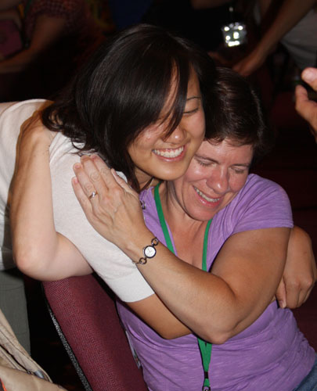
أي هي الكنيسة التي تود أن تنتمي إليها؟
أي هي الكنيسة
التي حققت معنى كلمة
كوينونيا «Koinonia»؟

Slide 35
أين هي كنيستك اليوم؟
« فإن كان عضو واحد يتألم، فجميع الأعضاء تتألم معه.
وإن كان عضو واحد يكرم، فجميع الأعضاء تفرح معه »
رسالة كورنثوس الأولى، الأصحاح 12، الآية 26
هل تطبيق كنيستك نموذج سفر أعمال الرسل
(الأصحاح 2، الآيات 42-47)
في رعاية ذوي الإعاقة؟

Slide 37
الجلسة الثالثة
كيفية بدء رعاية
ذوي الإعاقة في الكنيسة

Slide 38
  معالجة المخاوف المتعلقة بخدمات رعاية ذوي الإعاقة
  نجاح أو فشل كل شيء مرتبط بالقيادة
  عشر نصائح عملية لتصبح الكنيسة صديقة لخدمات رعاية ذوي الإعاقة
  الإدراج المتعمد

Slide 39
أهداف خدمات رعاية ذوي الإعاقة
تفتح الباب أمام مشاركة الإنجيل مع الأشخاص ذوي الإعاقة وإقامة علاقة شخصية مع الرب
تدمج الأشخاص ذوي الإعاقة في حياة الكنيسة وتعطيهم الفرصة للقيام بأدوار نشطة في خدمة الرب
تمكن الكنيسة لأن تكون بمثابة الشاهد أو النموذج للمجتمع في لتلبية الاحتياجات الروحية والمادية والاجتماعية للأشخاص ذوي الإعاقة

Slide 40

معالجة المخاوف المتعلقة
بخدمات رعاية ذوي الإعاقة
بيت الآب: الترحيب بالأشخاص والأسر المصابين بالإعاقة وضمهم
إن محبة الرب وعطفه ورحمته هي التي تأهل المسيحيين للتعمق في مجتمعاتهم حيث يوجد بينهم حوالي 20% من الأشخاص ذوي الإعاقة بشكل أو بآخر

Slide 41
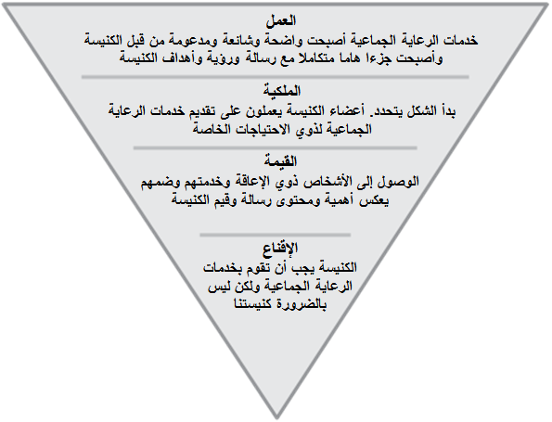
الانتقال من مرحلة الإقناع إلى مرحلة العمل

Slide 42
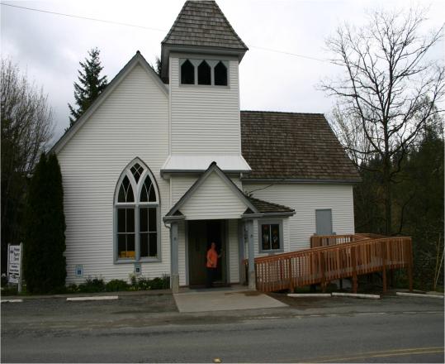
الحواجز التي تحول دون المشاركة
الحواجز المعمارية
الحواجز السلوكية
الحواجز الدينية
حواجز الاتصال والتواصل
الحواجز العملية الواقعية
الحواجز الطقوسية الليتورجية
“Ministry is messy. God plops people with disabilities in the midst of a congregation—a hand grenade that blows apart the picture-perfectness of the church. But these disenfranchised folks are the ‘indispensable’ part of the body.” ~Joni Eareckson Tada

Slide 43
نجاح أو فشل كل شيء
مرتبط بالقيادة
ليس هناك «فارس منفرد» في خدمات الرعاية الجماعية
نحن لسنا بحاجة لأن ننظر بعيدا كي نعثر على الأشخاص ذوي الإعاقة
ما هي تكاليف خدمات الرعاية الجماعية؟
الدعوة عامة ولكن القبول محدود

Slide 44
نصائح عملية لتصبح الكنيسة صديقة
لخدمات رعاية ذوي الإعاقة
البيئة الترحيبية
الوعي الأساسي بذوي الإعاقة
تحسين إمكانيات الوصول
توفير فرص تقديم الخدمات
توفير المواد الصديقة لذوي الإعاقة

Slide 45
نصائح عملية (تكملة)
توفير المساخة اللازمة لمستخدمي الكراسي المتحركة
توفير متحدث بلغة الإشارة
التواصل العام ونصائح التفاعل
توفير المساعدة عند مواقف السيارات الخاصة بالمعاقين
توفير "الصديق" أو "المساعد" لأولئك الذين قد يحتاجون إلى المساعدة

Slide 46
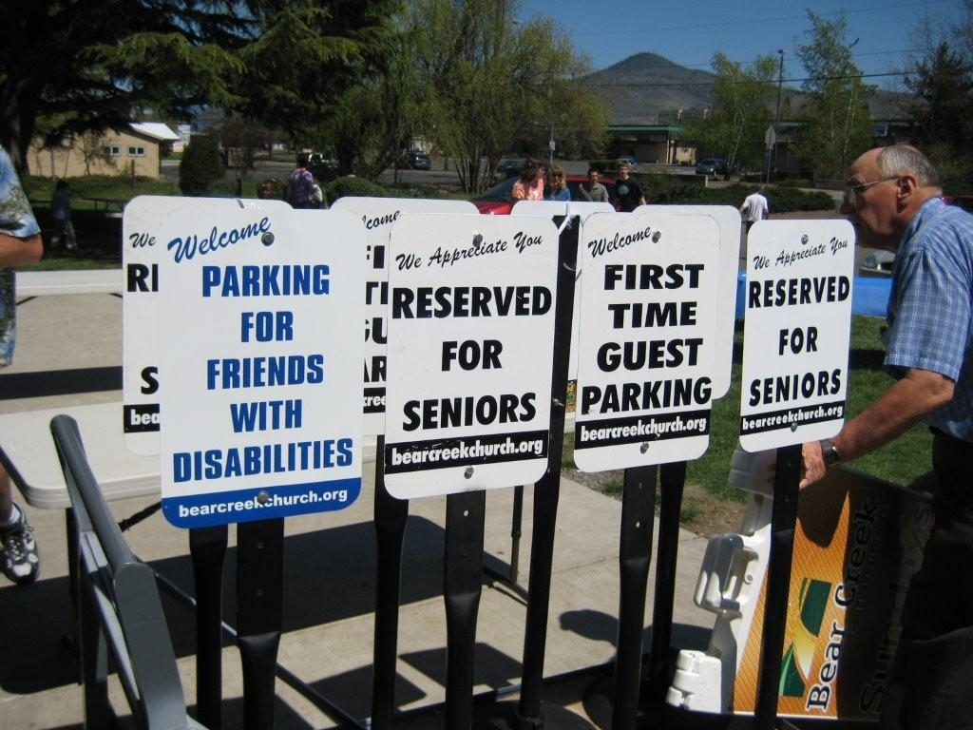
الإدراج المتعمد
مرحبا: مواقف سيارات خاصة بأصدقائنا من ذوي الإعاقة
شكرا لك على تفهمك: محجوز لكبار السن
مرحبا: مواقف سيارات خاصة بضيوفنا الجدد

Slide 47
« نحن لا نقوم بخدمات ذوي الإعاقة مراعاة للمظاهر والأرقام
وإنما نحن نقوم بخدمات ذوي الإعاقة
لأنها من وصايا وتعاليم الكتاب المقدس
لكنيسة يسوع المسيح »
- باستور سبوور

Slide 48
هل أنت مستعد لإعداد خطة عمل؟
إذا كنت مع الرب فكل شيء ممكن
إنجيل متى، الأصحاح 19، الآية 26

Slide 50
الجلسة الرابعة
التوعية والتبشير للأسر المتأثرة بالإعاقة

Slide 51
  الرب هو من فتح أعيننا على أولئك البعيدين عن يسوع المسيح
  الرب هو من فتح أفواهنا لكي نتكلم بالكتاب المقدس
  الرب هو من يرينا كيف نعيش بما ننادي به من المبادئ والقيم
  الرب هو من يساعدنا على مشاركة الإنجيل بالقول والفعل
  الرب هو من ييسر حياتنا للتوعية والتلمذة

Slide 52
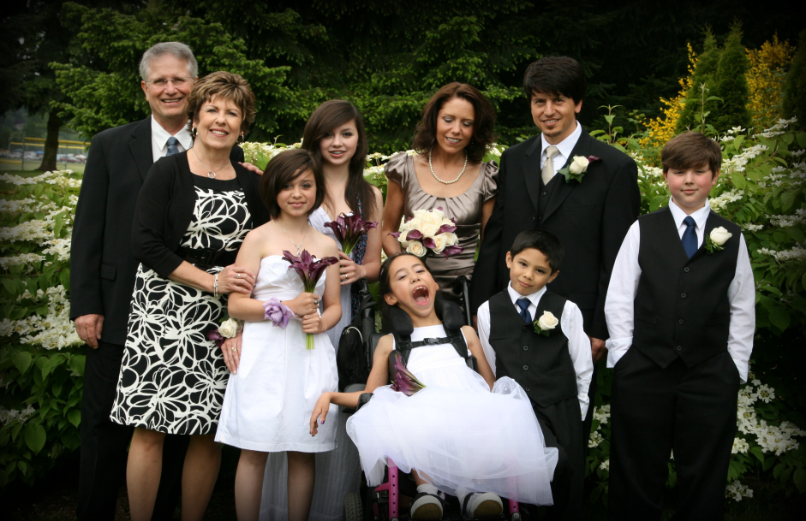
عندما نصل في خدماتنا إلى ذوي الإعاقة،
فنحن لسنا فقط نصل إلى ذوي الإعاقة أنفسهم،
وإنما نصل إلى أيضا إلى العديد من الناس المرتبطين بهم في حياتهم

Slide 53
الرب هو من فتح أعيننا
على أولئك البعيدين عن يسوع المسيح
الكتاب المقدس يضيء رسالتنا
      رسالة الرب – إنجيل لوقا (الأصحاح 4، الآيات 18-21)
      المهمة العظيمة – إنجيل متى (الأصحاح 28، الآيات 18-20)
      التفويض – إنجيل لوقا (الأصحاح 14، الآيات 21-23)

Slide 54
القبول يبعث النور في قلوبنا
إذا حكمنا على إيمان أصدقائنا من ذوي الإعاقة
من خلال الفهم الخاطئ للإيمان
فسوف نراهم « غير قادرين » على أن يكونوا
مسيحيين يشاركوننا إيمانهم

Slide 55
الرب هو من فتح أفواهنا
لكي نتكلم بالكتاب المقدس
الخلاص يعتمد على المعتقدات السليمة
        من هو يسوع المسيح؟
            يسوع المسيح هو الرب الكامل وهو الإنسان الكامل
        من هو الرب؟
        هو الشخص وهو الثالوث

Slide 56
        من هو الرجل.
            مخلوق خلقه الرب
هو ذروة خلق الرب، خلقه ليفكر ويعمل مثل الرب ولكنه ليس أبدا مساويا للرب
            الرجل الذي وقع بإرادته في الحاجة
            لا يمكن للإنسان أن يخلص نفسه بجهوده البحتة

Slide 57
ما هو الخلاص؟
« أنا هو الطريق والحق والحياة. ليس أحد يأتي إلى الآب إلا بي »
إنجيل يوحنا، الأصحاح 14، الآية 6
« لأنك إن اعترفت بفمك بالرب يسوع، وآمنت بقلبك أن الله أقامه من الأموات، خلصت أن القلب يؤمن به للبر، والفم يعترف به للخلاص »
رسالة رومية، الأصحاح 10، الآيات 9-10

Slide 58
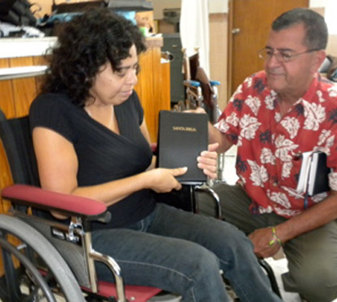
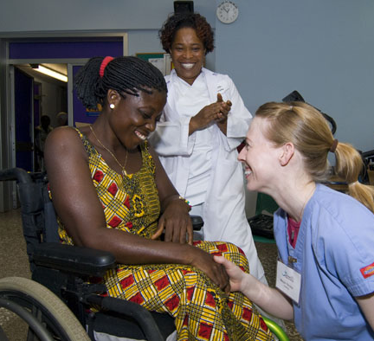
الرب هو من يرينا
كيف نعيش بما ننادي به من المبادئ والقيم
هناك طريقتان رئيسيتان لنشر الإنجيل والتبشير به:
التعامل و الكلمة

Slide 59
الكلمة: الاستماع والقراءة
شرح الكلمات دون تطبيقها لا يقود أبدا إلى الإنجيل الصحيح
« نبيا مقتدرا في الفعل و القول أمام الله وجميع الشعب »
إنجيل لوقا، الأصحاح 24، الآية 19

Slide 60
العمل: المشاهدة والتجربة
شرح العمل دون تطبيقه لا يقود أبدا إلى الإنجيل الصحيح
أنتم تعلمون الأمر الذي صار في كل اليهودية مبتدئا من الجليل، بعد المعمودية التي كرز بها يوحنا. يسوع الذي من الناصرة كيف مسحه الله بالروح القدس والقوة، الذي جال يصنع خيرا و يشفي جميع المتسلط عليهم إبليس، لأن الله كان معه
سفر أعمال الرسل، الأصحاح 10، الآيات 37-38

Slide 61
الانضمام إلى عمل الملكوت
في الكنيسة نصبح مجهزون للخروج إلى العالم لإحقاق حقيقة يسوع المسيح واستعادة الأرض من الشيطان تحت راية المسيح

Slide 62
الرب هو من يساعدنا
على مشاركة الإنجيل بالقول والفعل
مبادئ تكييف رسالتنا لأصدقائنا ذوي الإعاقة:
        الأصدقاء ذوي الإعاقات الذهنية
الغالبية العظمى من الأشخاص ذوي الإعاقة الذهنية
بإمكانهم فهم وإدراك الكتاب المقدس من مستوى الصف الثالث
- الدكتور جيم بيرسون

Slide 63
        الأصدقاء ذوي الإعاقات التنموية
تتم العلاقة التبشيرية مع هؤلاء الأصدقاء عندما "نتفرغ" لهم و"نعيش الحياة" معا
        الأصدقاء ذوي الإعاقات السمعية أو البصرية
استخدم تفسير بسيط لخطة الخلاص. استخدم الكتاب المقدس بخط برايل. استخدم الأشخاص الذين يعرفون لغة الإشارة.

Slide 64
        الأصدقاء البكم
كون هؤلاء الأصدقاء لا يتكلموا لا يعني أنهم غير قادرين على التحدث معك
        الأصدقاء ذوي الإعاقات البدنية
إياك أن تفترض بنفسك أن أي شخص يعاني من الإعاقة البدنية يمكنه أو لا يمكنه أن يشارك في نشاط معين

Slide 65
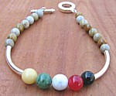

أدوات التبسير:
        طريق رومية
        الكتاب الصامت
        سوار الكتاب المقدس
        القوانين الروحانية الأربعة
        المخلوق على صورة الرب

Slide 66
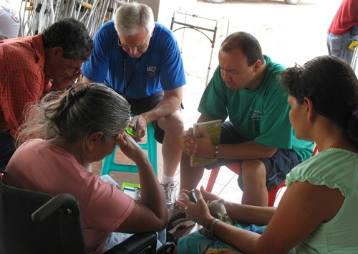
الرب هو من ييسر حياتنا
للتوعية والتلمذة
مجموعات الدعم الأسري

Slide 67
عندما نعيش في هذا العالم كما أراد لنا يسوع أن نعيش،
فعندها يصبح هذا السؤال في غاية الأهمية:
« ماذا يجب علي أن أفعل لكي أخلص مثلك؟ »
- جوني إريكسون تادا

